Slide 1
KRAŠKI POJAVI
Lara Krnc
5.a

Slide 2
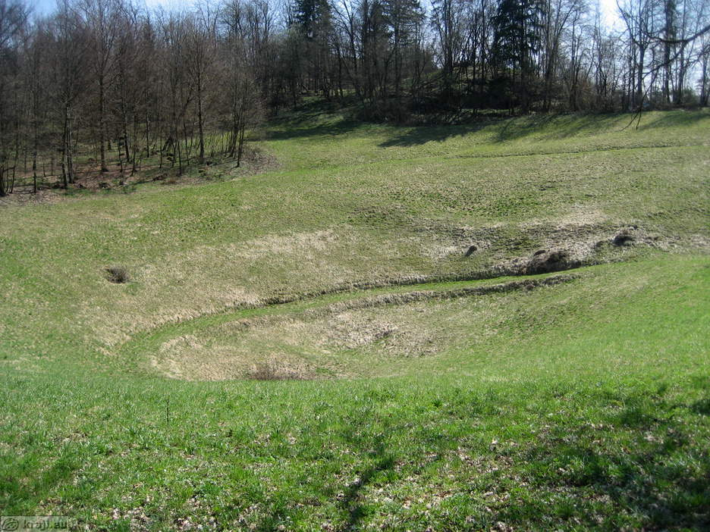
Površinski kraški pojavi
Nastajajo v pokrajinah, kjer kisla deževnica raztaplja apnenec,
voda odnaša apnenec, drugje spet odlaga,
nastajajo različne kraške oblike na zemeljskem površju, pod njim.
Vrtače so najbolj pogosta kraška oblika, sklede ali lijaka, dno ravno prekrito z debelejšo plastjo prsti.
vrtača

Slide 3
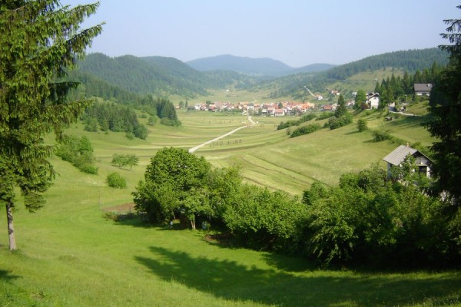
Uvala
V uvalah je dovolj zemlje, da so se z njenim obdelovanjem lahko preživljali,
zato so uvale navadno naselja ali vsaj izrabljena za njive in travnike.
Uvala
podolgovat zaprt svet, navadno manjši od kraškega polja, z neravnim, navadno vrtačastim dnom.

Slide 4
Kraška polja
Največja površinska kraška oblika,
ravno dno obdajajo vzpetine,
posebnost so kraške reke ali ponikalnice, tečejo po dnu,
izvira na enem delu polja, vijuga po njem,drugi strani ponikne v apnenčasto notranjost,
včasih se ista reka pojavi na sosednjem kraškem polju
ob velikih deževjih kraška reka poplavlja, najnižje dno se lahko spremeni v jezero.

Slide 5
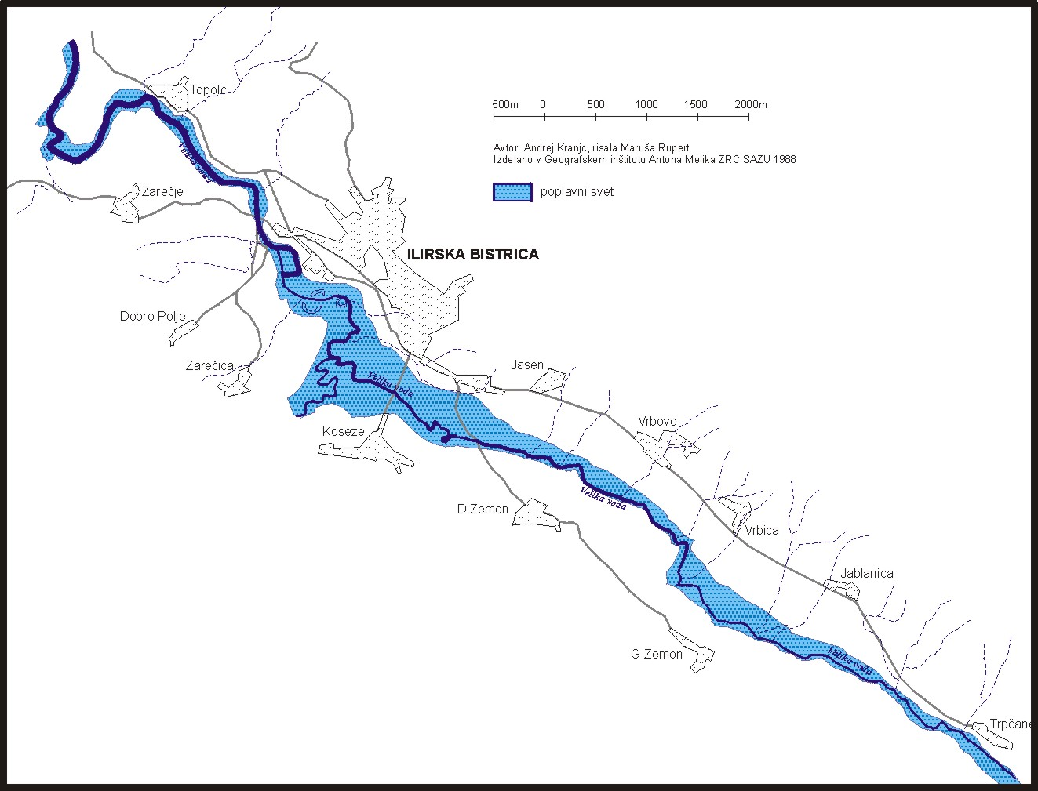

Slide 6
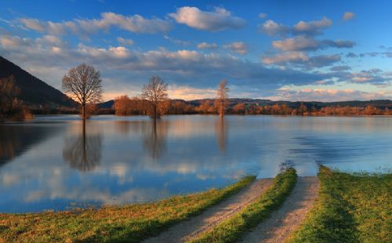
Kaj pomeni?
tipična kraška polja,
čez polje teče reka Unica,
reka Unica pride iz planinske jame,
voda s Planinskega polja priteče po podzemnem toku,
Planinsko polje in reka Unica je poznano predvsem ribičem.
požiralnik- odprtina v kraških tleh, kamor izgine voda
kraški izvir- zelo močan izvir, iz njega priteče reka

Slide 7
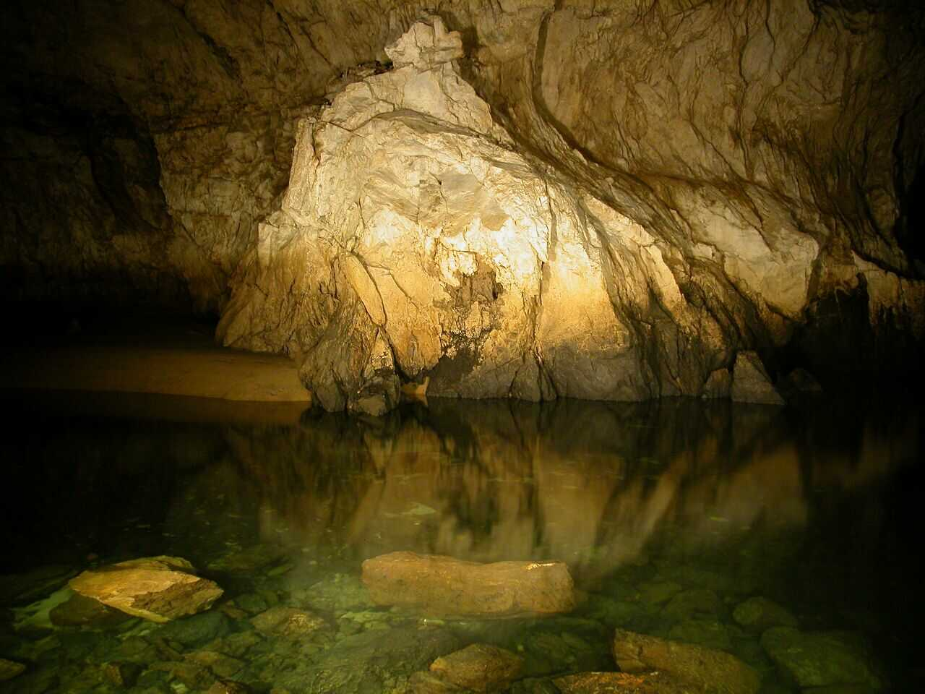
Podzemne kraške oblike
Kisla deževnica raztaplja apnenec tudi pod zemljo,
pretaka skozi razpoke, širi in poglablja,
nastajajo navpična brezna, vodoravne jame,
jame, po katerih teče voda, so vodne jame,
nad njim so suhe jame, ki je nekoč tekla voda.
Planinska jama

Slide 8
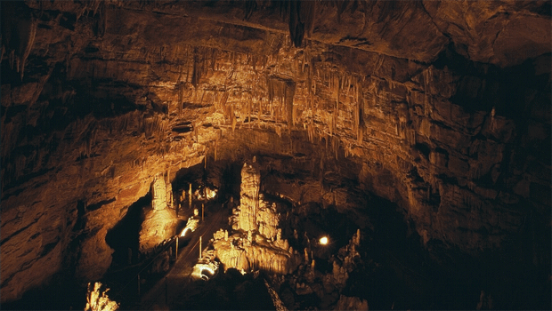
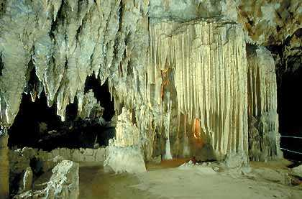
Kapniki
V podzemlju se v vodi raztopljeni apnenec, oblike sige in kapnikov,
siga kot nekakšna prevleka prekrije stene jam,
kapniki visijo, stojijo
ko se združijo stoječ in viseči kapniki, nastane kapniški steber.
Taborska jama
Škocjanska jama

Slide 9
Kraški svet
Nas s svojim oblikami preseneti, vsakem koraku,
posebno podzemni svet , vzbuja občudovanje,
Slovensko ozemlje je že v tujini zaslovelo kraških posebnostih,
raziskovali so ga slovenski, tuji raziskovalci in jamarji,
nekaj slovenskih imen za kraška polja sedaj uporabljajo po vsem svetu.

Slide 10
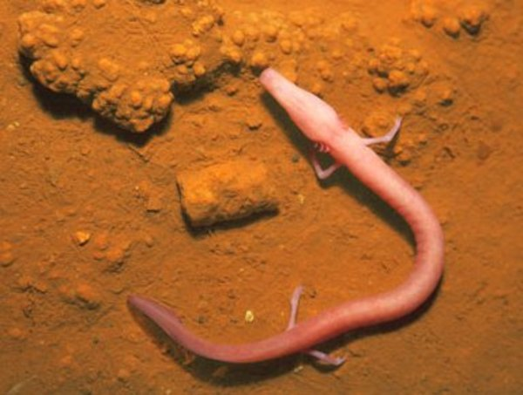
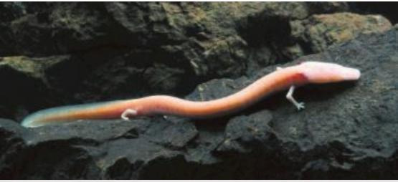
Podzemni svet in človeška ribica
Podzemni svet
Človeška ribica
Je kljub odsotnosti svetlobe življenjski prostor nekaterim živalim,
človeška ribica ali navadni močeril je med večjimi,
Rastlinska ali živalska vrsta, ki živi samo na določenem kraju,določenem področju,
je naš znamenit endemit

Slide 11
Kraško podzemlje
Zanimivo tudi za turiste,
naše znane turistične jame so Postojnska jama, Škocjanske jame,
Postojnsko jamo so obiskovali ljudje v preteklosti,
njene lepote so postale obiskovalcem še bolj dostopne z izgradnjo gradnje podzemne železnice,
Škocjanske jame pa so zapisane v seznam svetovne naravne dediščine.

Slide 12
Veš-vem
Planinska jama – sotočje rek
Rak in Pivka
Združena reka se imenuje Unica . Od Vrhnike naprej jo poznamo kot Ljubljanico.
Voda, ki ima veliko raztopljenega apnenca, je trda voda. Zelo trda voda povzroča v gospodinjstvu kat nekaj težav. Izločanje kamna lahko pokvari pomivalni ali pralni stroj, zamaši vodovodne cevi ali stranišče. Tudi za zalivanje rastlin ni najboljša.

Slide 13
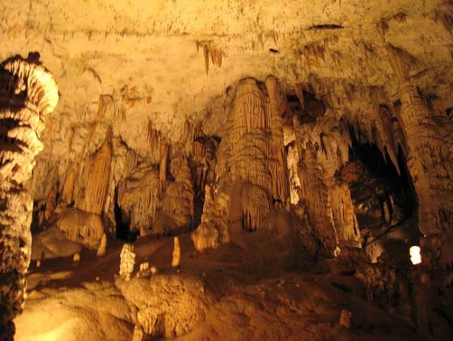
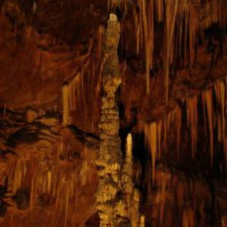
Kraški pojavi
Nastali povsod po Sloveniji, tla iz apnenca,
najdemo jih v vseh naravnih enotah,
najmanj v panonskem svetu, največ v dinarskem svetu.
Postojnska jama je naš najbolj obiskana kraška jama.
Vilenica
Od kraških jam za turiste najprej odprta Vilenica blizu Trsta.
Obiskovali so jo že v 18. stoletju.

Slide 14
KVIZ
KAJ JE ČLOVEŠKA RIBICA?
Človeška ribica je rastlinska ali živalska
vrsta.
KJE NASTAJAJO KRAŠKI POJAVI?
Kraški pojavi nastajajo povsod po Sloveniji
kjer so tla iz apnenca.

Slide 15
KAJ JE ZANJIMIVO ZA TURISTE?
Za turiste je zanimivo kraško
podzemlje.
KAJ JE NAJVEČJA POVRŠINSKA
KRAŠKA OBLIKA?
Največja površinska kraška oblika so kraška
polja.

Slide 16
KAJ NASTANE KO SE ZDRUŽITA STOJEČI IN VISEČI KAPNIK?
Ko se združita stoječi in viseči kapnik
nastane kapniški steber.
KAKŠNA JE VODA, KI IMA VELIKO RAZTOPLJENEGA APNENCA?
Voda ki ima veliko raztopljenega apnenca je trda voda.

Slide 17
KATERA JE NAŠA NAJBOLJ OBISKANA KRŠKA JAMA?
Postojnska jama je naša najbolj obiskana jama.
KAJ JE UVALA?
Uvala je podolgovat zaprt svet navadno manjši od kraškega polja, z neravnim navadno vrtačastim dnom.

